Slide 1
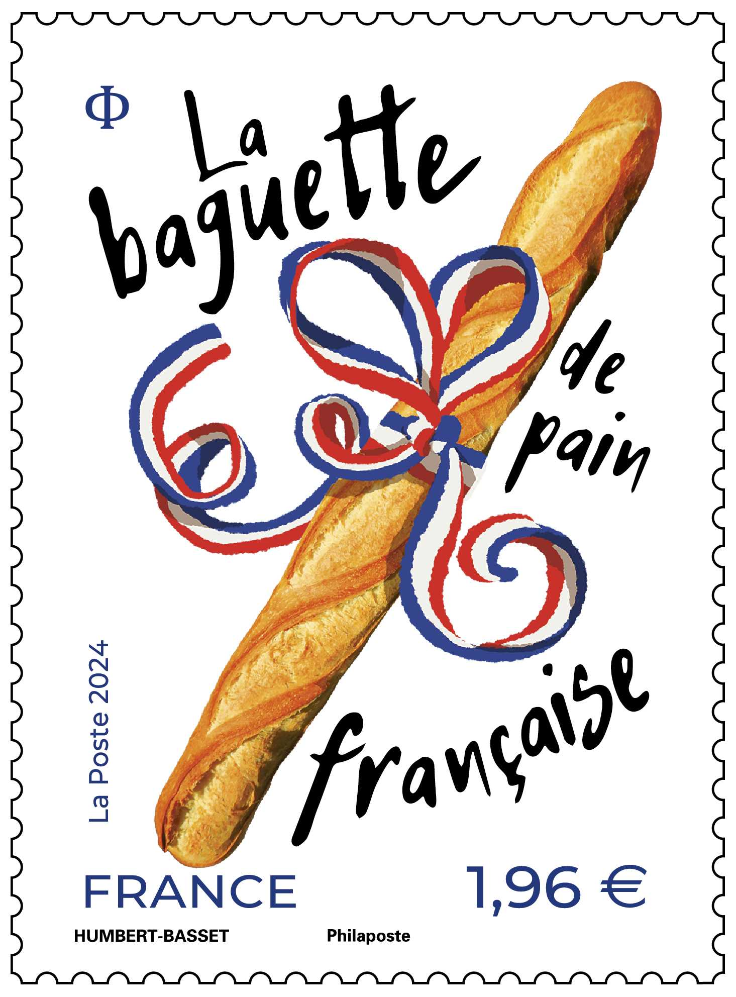
Civilisation française
L3 LEA – S5

Slide 2
Qu’est-ce qu’un cours de « civilisation française » ?
Dictionnaire de l’Académie française, qui propose (pour une fois) une définition synthétique et utile de « civilisation » :
  « Ensemble des connaissances, des croyances, des institutions, des mœurs, des arts et des techniques d’une société. »
Le cours de « civilisation » va alors intégrer divers savoirs disciplinaires : de l’histoire, de la géographie, de la littérature, du cinéma et de l’art, de la politique, une histoire de la technique, des connaissances sur la culture populaire, la gastronomie, les habitudes sociales…
→ Dans son sens scolaire, la « civilisation » est très proche du sens large de « culture ».

Slide 3
Comment définir les frontières de la civilisation française ? Faut-il distinguer ce qui serait proprement français quand, dans une époque mondialisée, de nombreux éléments sont communs à diverses cultures ?
Le terme de « civilisation » s’appuie tout de même sur l’idée d’une nation qui aurait une culture, des traditions et une histoire propre, ce que nous pourrions remettre en question.
Par ailleurs, aborder la civilisation française suppose d’adopter un regard extérieur à la France pour en identifier des spécificités : distinguer ce que les Français·es perçoivent comme leur culture et ce que le reste du monde perçoit comme français
Enfin, c’est supposer une unité culturelle : or la culture peut être régionale (culture bretonne # culture alsacienne), elle peut varier grandement selon les milieux sociaux et elle peut se nourrir d’influences étrangères…

Slide 4
La « civilisation » serait-elle constituée de mythes ?
Partant de ces nuances, nous évoquerons des différences régionales tout en essayant d’identifier des éléments communs à diverses régions et à diverses classes sociales, qui formeraient une « culture » française.
Nous nous appuierons pour cela sur la notion de mythe : c’est-à-dire sur des récits, ou des croyances, voire des personnalités qui ont été largement partagés et commentés, et qui ont donné lieu à des réécritures.
Déf° de « mythe par le CNRTL » :
  1) « Évocation légendaire relatant des faits ou mentionnant des personnages ayant une réalité historique, mais transformés par la légende. »
  2) Représentation traditionnelle, idéalisée et parfois fausse, concernant un fait, un homme, une idée, et à laquelle des individus isolés ou des groupes conforment leur manière de penser, leur comportement.

Slide 5

Chapitre 1 : Quelques mythes littéraires

Slide 6
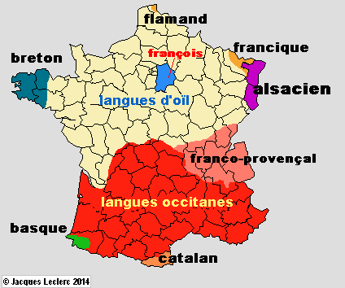
Séance 1 : les légendes médiévales
Le Moyen-Âge en Europe : du Ve siècle au XVe siècle environ
→ De la fin de l’empire romain à la Renaissance
Quelles langues ? En France au Moyen-Âge, on parle :
l’Ancien Français, un mélange de langues parlées dans le nord de la France (langues d’oïl), qui découle en partie du latin
mais aussi l’Occitan, qui réunit les langues parlées dans le sud de la France
Et d’autres langues : le breton, le basque, l’alsacien, le flamand

Slide 7
Le Français qu’on connaît aujourd’hui provient majoritairement de l’Ancien Français, mais cette unification linguistique s’est faite progressivement depuis le XVIe siècle, pour répondre à diverses motivations politiques : en opposition au latin de l’Église, aux volontés d’indépendance de certaines régions, pour unifier le pays, pour faire émerger une identité nationale en temps de guerre…
De même, l’orthographe du français étaient encore très variable avant d’être fixé par l’Académie française au XVIIe siècle, qui a par exemple dicté la règle du « masculin l’emporte sur le féminin ».
À lire : « Les 10 dates qui ont marqué la langue française », sur le site de La Cité des langues.

Slide 8
Au Moyen-âge…
Divers royaumes sont fondés sur l’ancien territoire de l’Empire Romain et de nombreuses populations migrent
Le christianisme s’étend, tout en reprenant des éléments des religions antiques
La population augmente
La société est majoritairement organisée selon un système féodal : des seigneurs (nobles) dirigent la vie locale et exploitent le travail de paysans. Des chevaliers combattent dans leur armée.
L’Église catholique mène des « croisades », des expéditions militaires contre les musulmans et d’autres religions européennes
En parallèle de l’éducation catholique se développent des universités
Malgré les grandes réalisations architecturales et artistiques, on retient surtout de cette période les famines, les épidémies (peste noire) et les guerres qui ont frappé l’Europe

Slide 9
Quels effets sur les mythes et la littérature ?
Les textes et légendes médiévales, qui sont considérés comme des textes fondateurs en France, relèvent plus d’une culture européenne que française.
En effet, ces légendes s’inspirent de textes et de chants normands, bretons, celtiques, parfois même perses, qui circulent à l’échelle du continent. Il est ainsi difficile d’identifier la source première des légendes et des mythes fondateurs de la littérature française sont en réalité commun à une culture européenne.
Les textes français médiévaux (chansons de geste, romans) les plus connus étaient écrits en Ancien Français, nous pouvons citer quelques exemples :
- le mythe de Tristan et Iseult, symbole de l’amour impossible
La chanson de Roland
Perceval, etc.

Slide 10
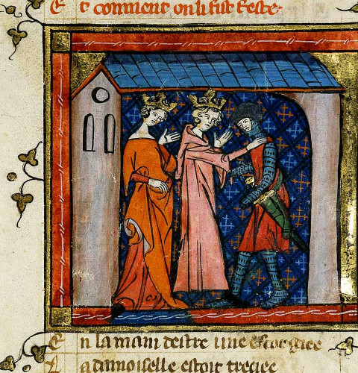
Ces légendes médiévales narrant le plus souvent les exploits d’un chevalier au service de son seigneur ou de sa « dame », une femme noble qu’il courtise
L’œuvre de Chrétien de Troyes, en France, diffuse la légende arthurienne
Cette légende raconte les exploits du Roi Arthur, de sa femme Guenièvre et des chevaliers dits « De la table ronde », situés à Camelot, la cour du roi Arthur : Perceval, Lancelot, Gauvain, Tristan, Erec, Yvain... On y retrouve aussi le magicien Merlin. Les personnages sont à la quête du « Graal » une coupe magique.
→ Ce mot est devenu une antonomase : « c’est le Graal ».
Une antonomase est quand un nom propre devient un nom commun.
Par ex : Eugène Poubelle a imposé à la fin du XIXe siècle de mettre les ordures des immeubles dans un récipient spécifique → ce qui a donné le mot courant « poubelle ».

Slide 11
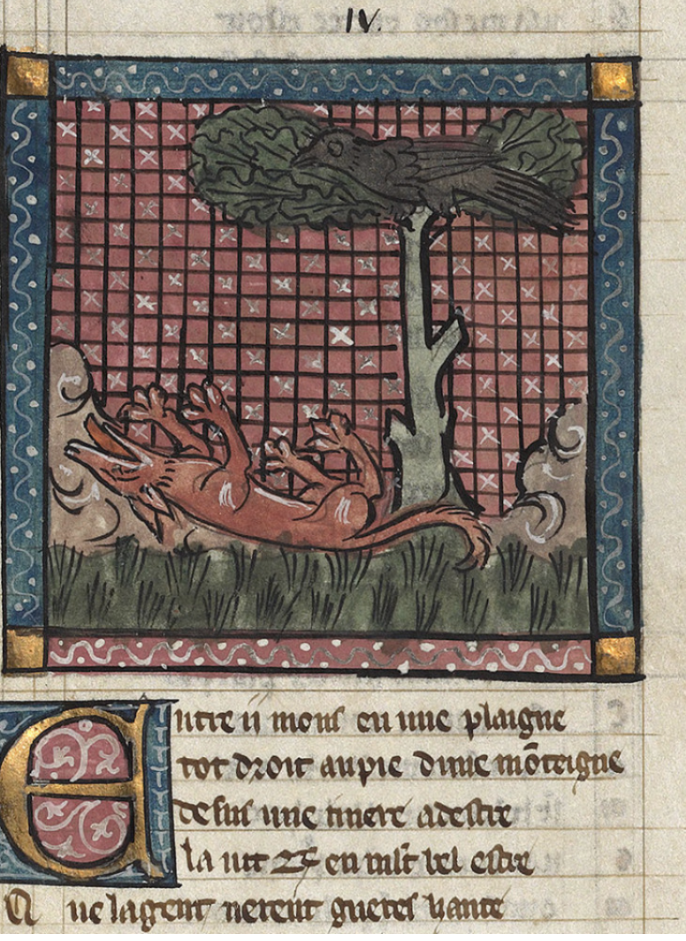
Littérature, imaginaire et langue : Le Roman de Renart
La littérature peut aussi produire des antonomases !
C’est le cas du mot renard : l’animal était nommé, en ancien français « goupil ».
Dans Le roman de Renart, un ensemble de récits animaliers écrits en ancien français du XIIe siècle, le personnage principal, un goupil, est nommé Renart → le nom propre a remplacé le nom commun.
Le texte de cet extrait, qui montre Renart et Tiécelin le corbeau, a inspiré une fable de Jean de La Fontaine (XVIIe siècle), le Corbeau et le Renard.
→ Les enfants français apprennent souvent les fables par cœur à l’école.

Slide 12
Vers l’imaginaire contemporain et la culture populaire…
Ces légendes médiévales ont nourri un imaginaire encore contemporain, jusque dans les livres et jouets pour enfant, qui opposent par exemple les chevaliers et les princesses.
Des œuvres contemporaines, notamment à la télévision ou au cinéma ont parodié cet imaginaire :
  La série humoristique « culte » Kaamelott, produite par Alexandre Astier dans les années 2000, qui parodie les chevaliers de la table ronde
  Film comique Les Visiteurs, sorti en 1993, qui confronte une famille bourgeoise à ses ancêtres venus du Moyen-Âge et montre l’opposition entre les seigneurs et le peuple

Slide 13
Extraits de films et de séries comiques
Écoute, compréhension orale et repérage des éléments évoqués dans le cours
Essayer de comprendre ce qui se passe et ce qui est drôle
À la deuxième écoute, noter des expressions ou des éléments comiques

Slide 14
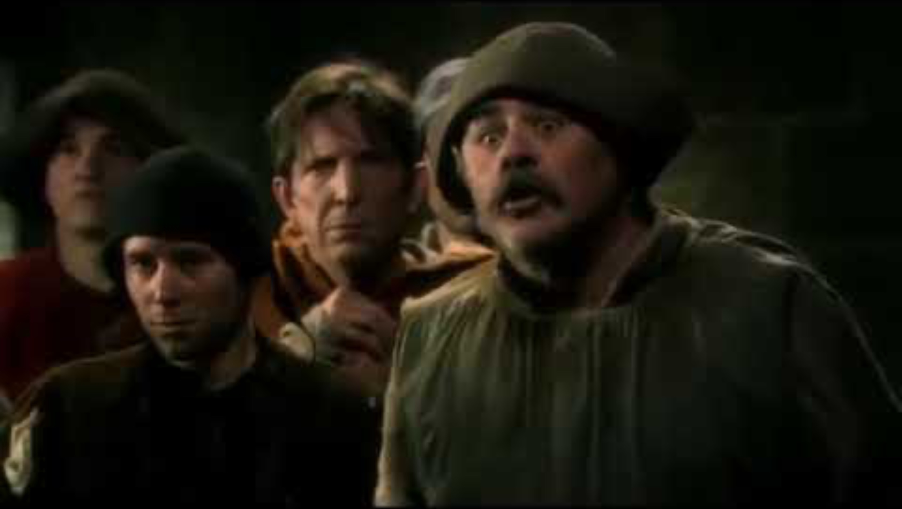
Kaamelott
Notes:
- Sous prétexte de nourrir les bourgeois (anachronisme, d’où le // avec les révoltes sociales) on travaille 20h par jour
On passe nos vies à se geler les meules, les pieds dans la boue du matin au soir, à force de travail on finit à 25 ans à moitié déglingué, on y gagne quoi ?
- vous n’en avez rien à cirer
C’est une honte, révolte !
Ce que je vous dis, tout le monde s’en tamponne, je gueule, je gueule, je pourrais gueuler dans le cul d’un poney ce serait pareil
On va tout cramer faudra pas se demander d’où ça vient

Slide 15
Analyse de la vidéo
Quels personnages s’opposent ?
Que crient les paysans ?
Essayez de comprendre quelques mots : quel registre lexical est utilisé ? (soutenu, courant, familier ?) Quelles sont les réclamations des paysans ?
Notes:
Le roi arthur versus les paysans
Les personnes qui ont reposté cette vidéo font le parallèle avec les mouvements sociaux contemporains (republié en 2018 avec comme sous-titre « l’ère Macron » et comparaison de Macron à un monarque).

Slide 16
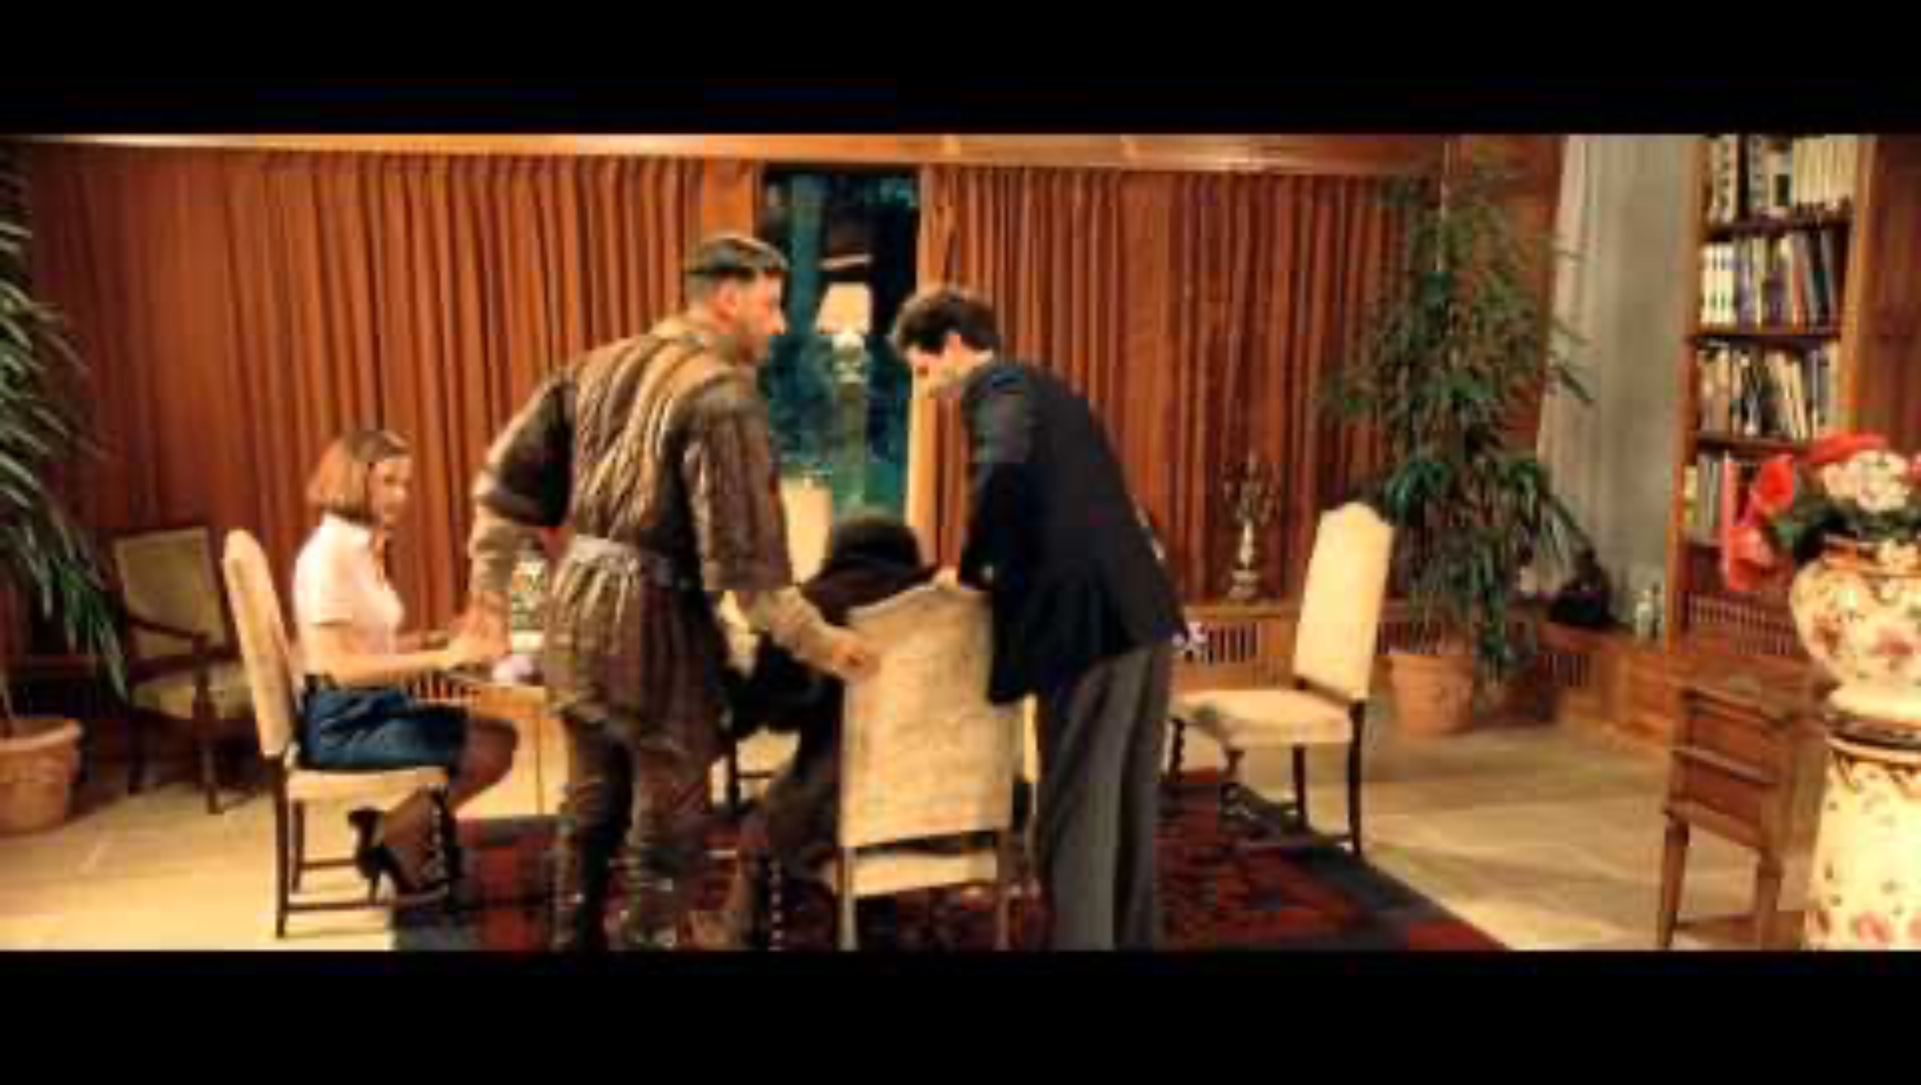
Les Visiteurs : le dîner (→ 1:40)

Slide 17
Analyse de la vidéo
Repérez des éléments culturels qui opposent les deux couples de personnages
Commentez la manière de parler des personnages
Que comprenez-vous de la scène ?

Slide 18
Opposition entre la langue actuelle (ici ton bourgeois et parisien exagéré) et la langue ancienne parodiée, avec des expressions vieillies (« que nenni », « piètre logis ») et une prononciation exagérée (prononciation de S comme en ancien français).
Opposition entre les bonnes manières et les manières des « visiteurs » du passé
Relations hiérarchiques entre le seigneur et son serviteur // relations de classes sociales contemporaines (un « gueux »)
Parallèle entre les éléments modernes et les éléments médiévaux (château existe toujours, toujours des rapports sociaux hiérarchiques mais moins formels)

